Slide 1
CompSci
Introdução ao ‘Machine Learning”
e
Análise de Sentimento
Antonio L. Amadeu

Slide 2

CompSci
Instrutor: Antonio Luis Amadeu
Carga horária: 8 à 10 horas.
Bio:
Formado em Ciências da Computação
Atualmente cursa Matemática Aplicada e Computacional
Atuou em várias Multinacionais:
Unilever
TE Connectivity
Microsoft
Samsung
Allianz
Há mais de 5 anos como cientista de dados e especialista em IoT.
Antonio L. Amadeu

Slide 3
CompSci
Programa do Curso:
Machine Learning
Tipos
Supervisionada
Não Supervisionada
Características
Regressão
Classificação
Agrupamento
Preparação dos dados
Deep Learning
Time Series
Análise de Sentimento
Antonio L. Amadeu

Slide 4
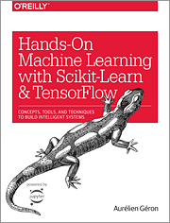
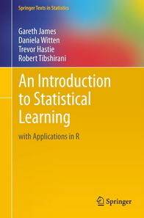
CompSci
Referências
Antonio L. Amadeu

Slide 5
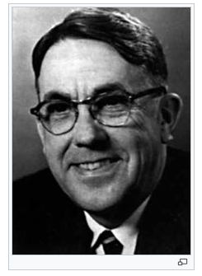
CompSci
Uma breve introdução ao termo: “Machine Learning”
O termo foi criado por Arthur Samuel em 1959
O nome correto estatísticamente é “Predictive Modelling”
O que mudou desde então:
Poderio computacional
Preço do armazenamento (RAM, HD´s, etc.)
Disponibilidade dos dados
Antonio L. Amadeu

Slide 6

CompSci
Tipos de “Machine Learning”
Antonio L. Amadeu

Slide 7
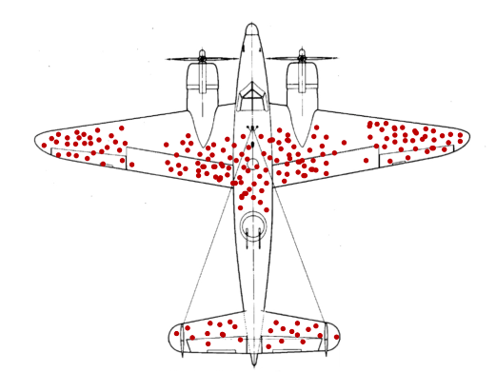
CompSci
Qual o “truque” para ser um bom cientista de dados?
Antonio L. Amadeu

Slide 8
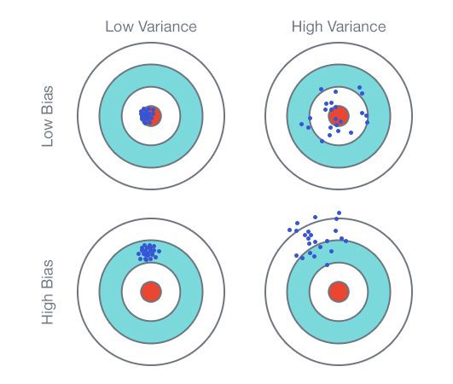
CompSci
Qual o “truque” para ser um bom cientista de dados?
Intuição
Viés e Variância
Erro de treino e erro de teste
Validação cruzada
Antonio L. Amadeu

Slide 9
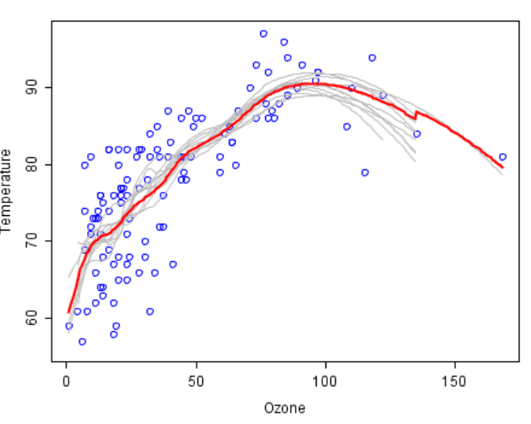
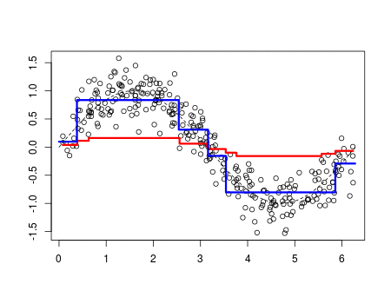
CompSci
Machine Learning
Intuição
Viés e Variância
Erro de treino e erro de teste
Validação cruzada
Antonio L. Amadeu

Slide 10
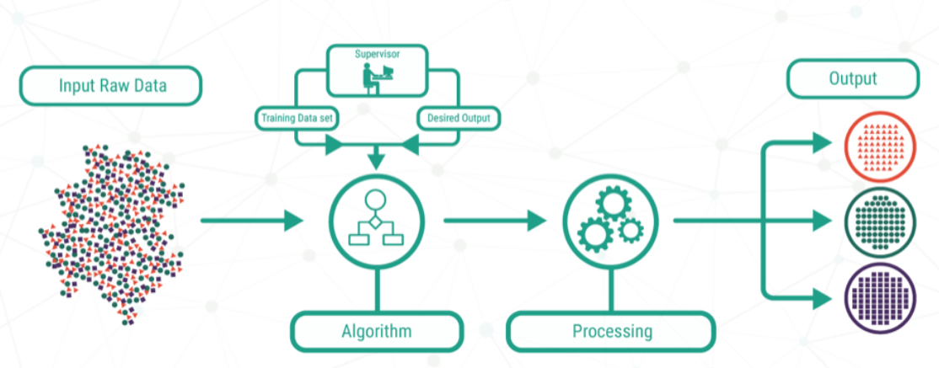
CompSci
Machine Learning – Supervised Learning
Antonio L. Amadeu

Slide 11
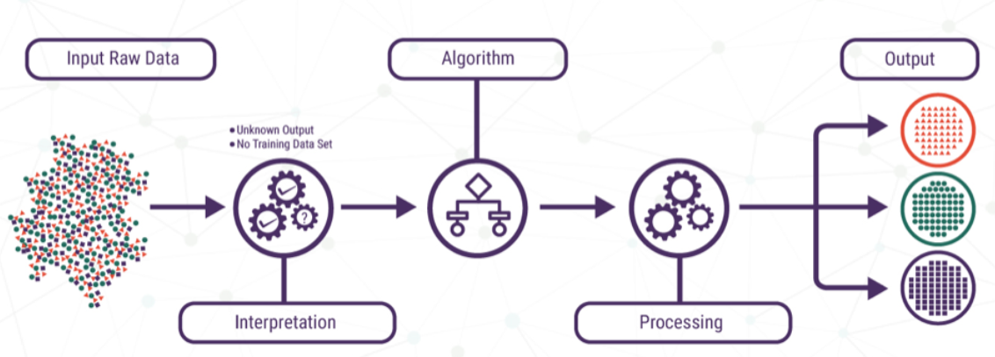
CompSci
Machine Learning – Unsupervised Learning
Antonio L. Amadeu

Slide 12
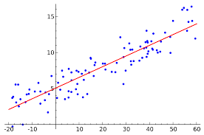
CompSci
Machine Learning – Regressão
Antonio L. Amadeu

Slide 13
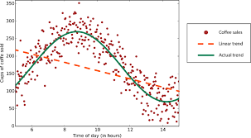
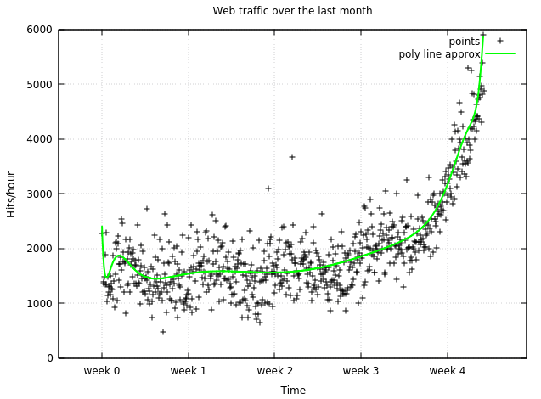
CompSci
Machine Learning – Regressão
Antonio L. Amadeu

Slide 14
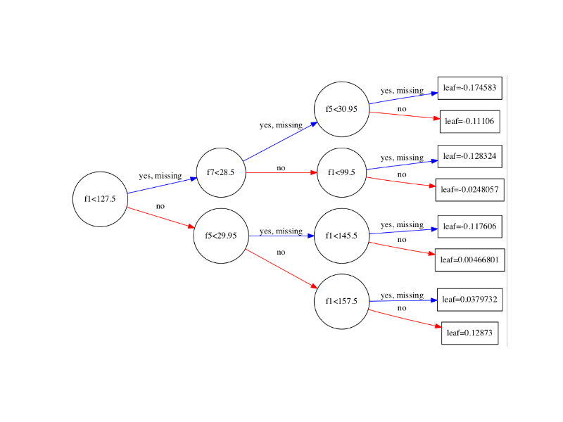
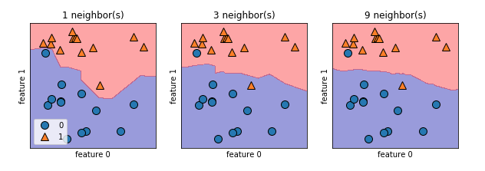
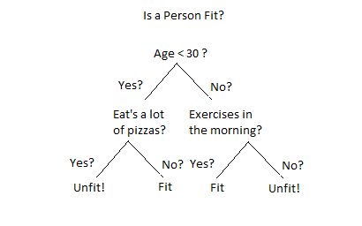
CompSci
Machine Learning – Classificação
Gradient
Boosting
KNN
Decision
Tree
Antonio L. Amadeu

Slide 15
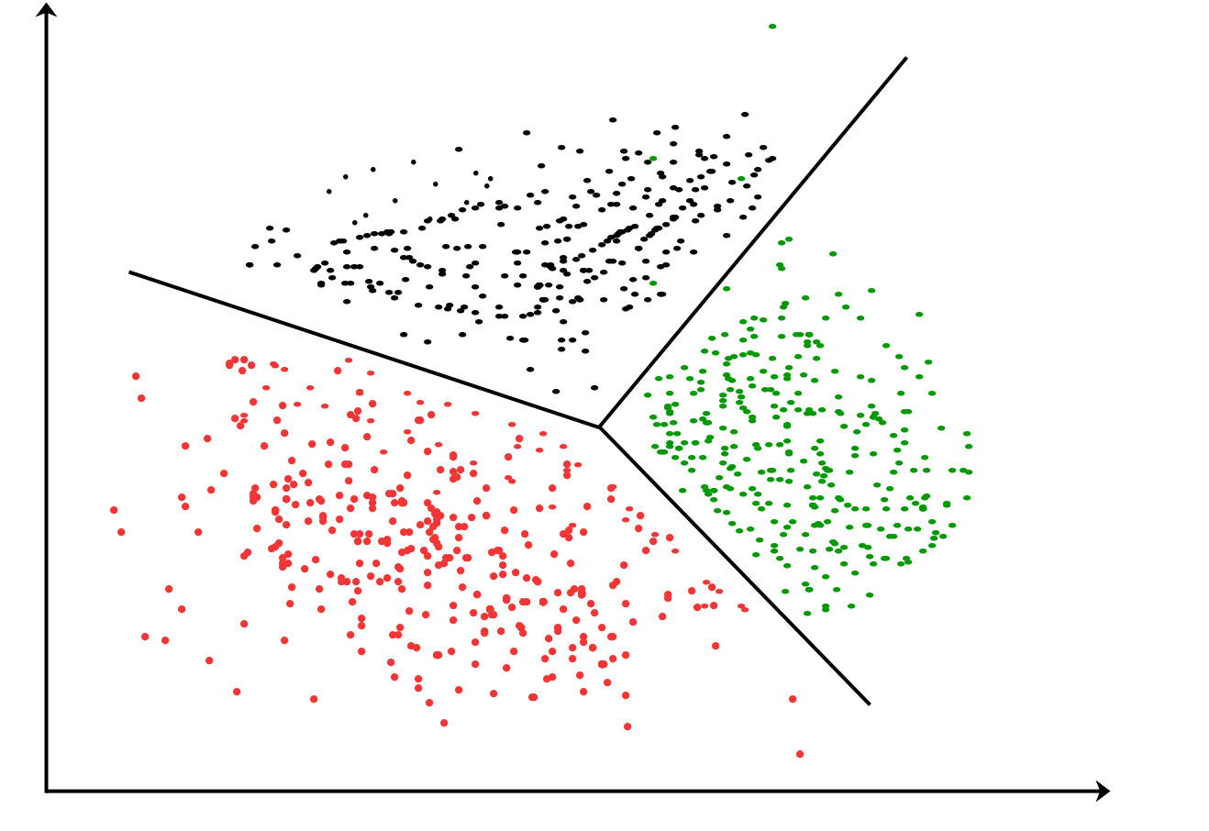
CompSci
Machine Learning – Agrupamento
K - Means
Antonio L. Amadeu

Slide 16

CompSci
Machine Learning – Agrupamento - Prática
Antonio L. Amadeu

Slide 17
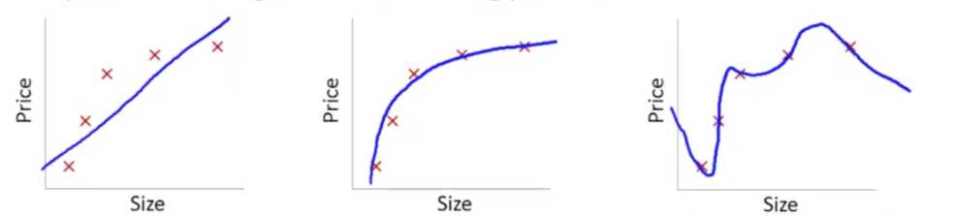
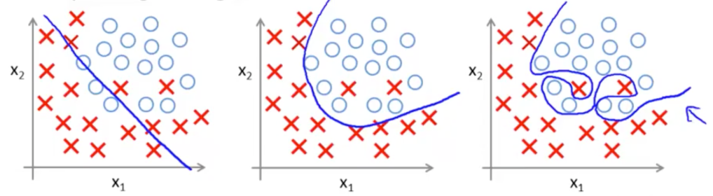
CompSci
Machine Learning – Underfitting e Overfitting
Regressão
Classificação
Antonio L. Amadeu

Slide 18
CompSci
Preparação dos dados
Missing Data
Remover as linhas
Acrescentar valores médios
Recorrer à regressão linear
Outliers
Remover as linhas
Média
Variáveis categóricas
One Hot Encoding *
Normalização
Colocar todos os valores entre determinada faixa de valores, por exemplo, idade e altura*
Antonio L. Amadeu

Slide 19
CompSci
Preparação dos dados – Variáveis categóricas - One Hot Encoding
Temos as seguintes features:
['color','size','price’] onde temos como ‘color’: [Azul’,Verde’,Vermelho']
Transformando a ´feature categórica ‘color’ para One Hot Encoding:
[Azul, Verde, Vermelho] – Headers
[ 1 , 0 , 0 ] – Azul
[ 0 , 1 , 0 ] - Verde
[ 0 , 0 , 1 ] - Vermelho
Antonio L. Amadeu

Slide 20
CompSci
Preparação dos dados – Variáveis categóricas - One Hot Encoding
1 2 3 4 5 6 7 8 9 10 11 12 13 14 15 16 17 18 19 20 | from numpy import array from numpy import argmax from sklearn.preprocessing import LabelEncoder from sklearn.preprocessing import OneHotEncoder # define example data = ['cold', 'cold', 'warm', 'cold', 'hot', 'hot', 'warm', 'cold', 'warm', 'hot'] values = array(data) print(values) # integer encode label_encoder = LabelEncoder() integer_encoded = label_encoder.fit_transform(values) print(integer_encoded) # binary encode onehot_encoder = OneHotEncoder(sparse=False) integer_encoded = integer_encoded.reshape(len(integer_encoded), 1) onehot_encoded = onehot_encoder.fit_transform(integer_encoded) print(onehot_encoded) # invert first example inverted = label_encoder.inverse_transform([argmax(onehot_encoded[0, :])]) print(inverted)
Antonio L. Amadeu

Slide 21
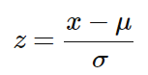
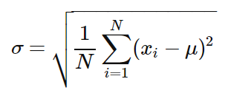
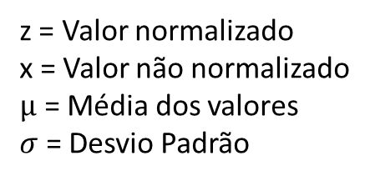
CompSci
Preparação dos dados – Normalização
A técnica estatística mais comum e mais usada é:
Onde:
z = Valor normalizado
x = Valor não normalizado
$μ$ = Média dos valores
$σ$ = Desvio Padrão
Desvio Padrão:
Variância
3 4 5 6 7 8 9 10 11 | # Normalize the data attributes for the Iris dataset. from sklearn.datasets import load_iris from sklearn import preprocessing # load the iris dataset iris = load_iris() print(iris.data.shape) # separate the data from the target attributes X = iris.data y = iris.target # normalize the data attributes normalized_X = preprocessing.normalize(X)
Antonio L. Amadeu

Slide 22
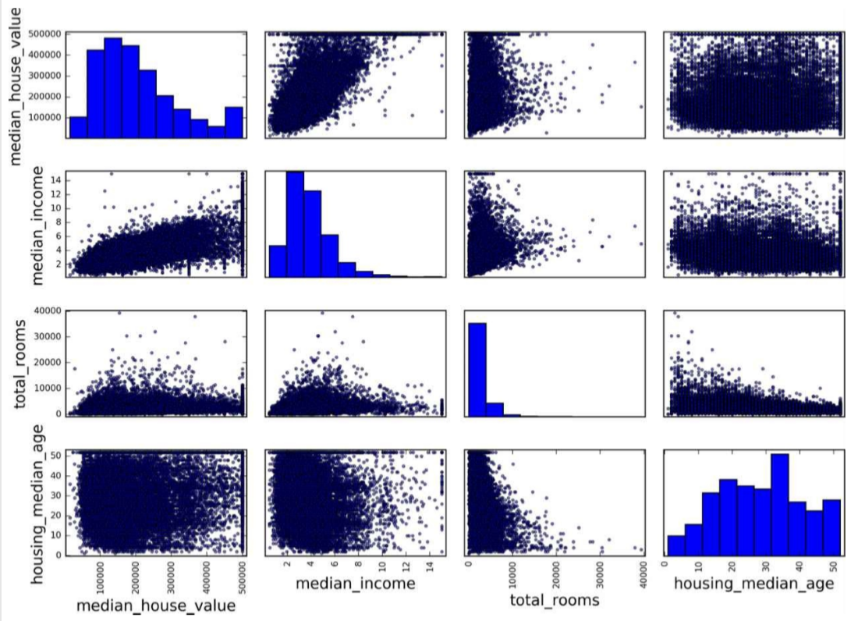
CompSci
Preparação dos dados – Definir features importantes - Correlação
Antonio L. Amadeu

Slide 23
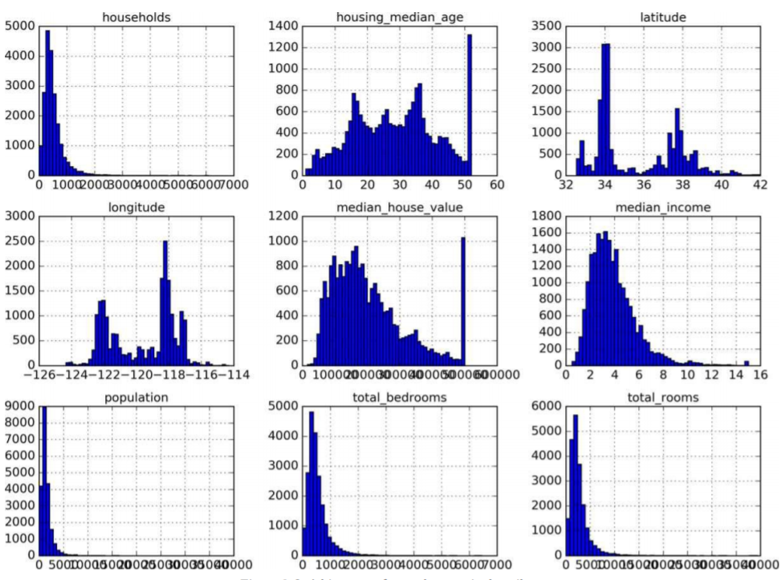
CompSci
Preparação dos dados – Definir features importantes - Histograma
Antonio L. Amadeu

Slide 24

CompSci
Preparação dos dados – Definir features importantes
PCA - https://www.dezyre.com/data-science-in-python-tutorial/principal-component-analysis-tutorial
Correlações absurdas:
http://tylervigen.com/old-version.html
Antonio L. Amadeu

Slide 25
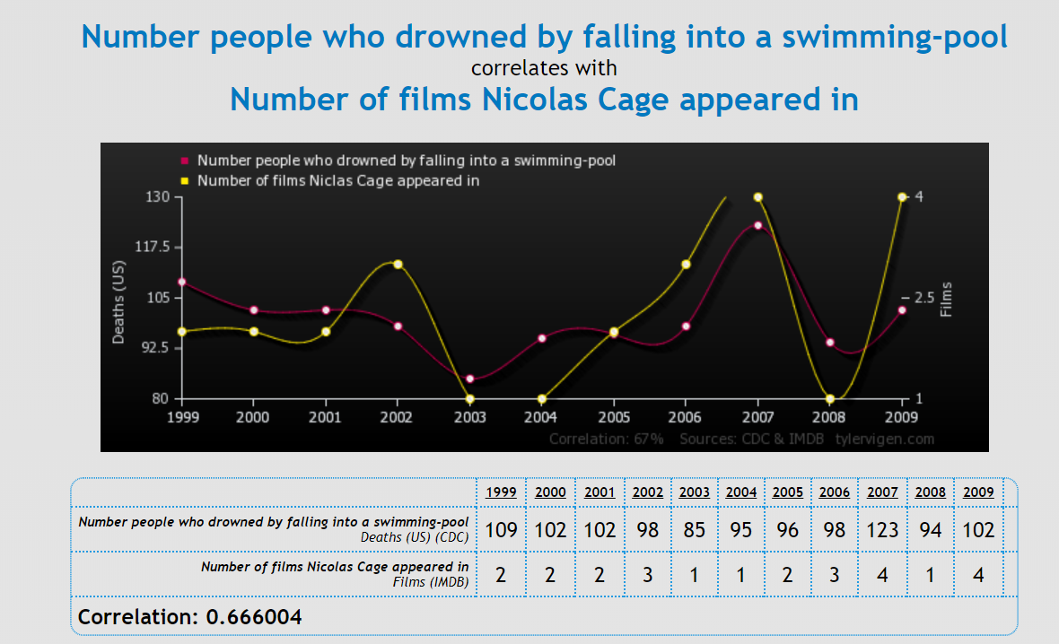
CompSci
Preparação dos dados – Definir features importantes
Antonio L. Amadeu

Slide 26
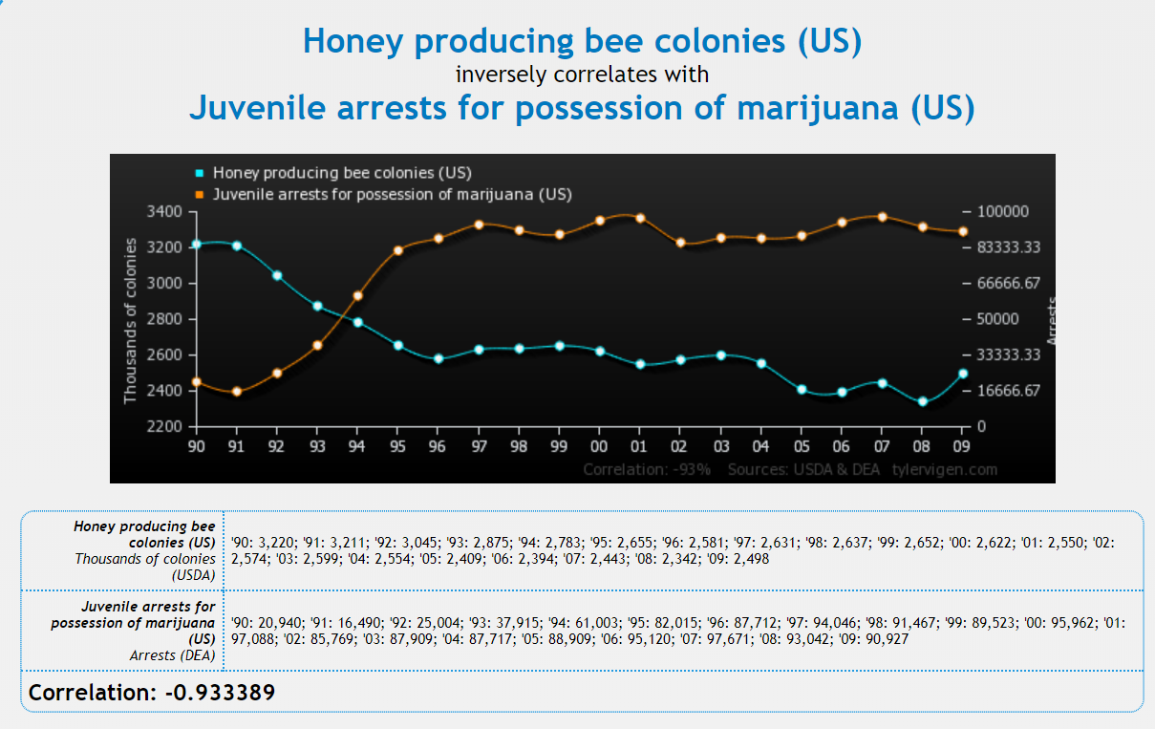
CompSci
Preparação dos dados – Definir features importantes
Antonio L. Amadeu

Slide 27
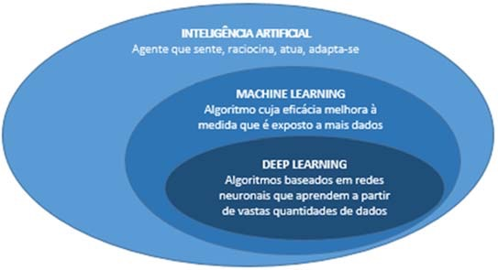
CompSci
Deep Learning
Inteligência Artificial
Agente que sente, raciocina, atua e adapta-se
Machine Learning
Algoritmo cuja eficácia melhora à medida que é exposto a mais dados
Deep Learning
Algoritmos baseados em redes neurais que aprendem a partir de vastas quantidades de dados
Antonio L. Amadeu

Slide 28

CompSci
Deep Learning
Bibliotecas Python para Deep Learning:
Keras
Tensorflow
Antonio L. Amadeu

Slide 29
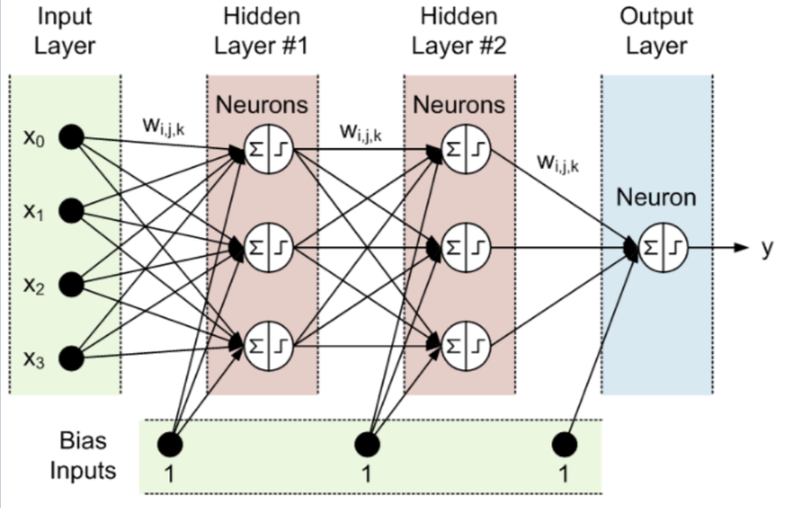
CompSci
Deep Learning
Antonio L. Amadeu

Slide 30
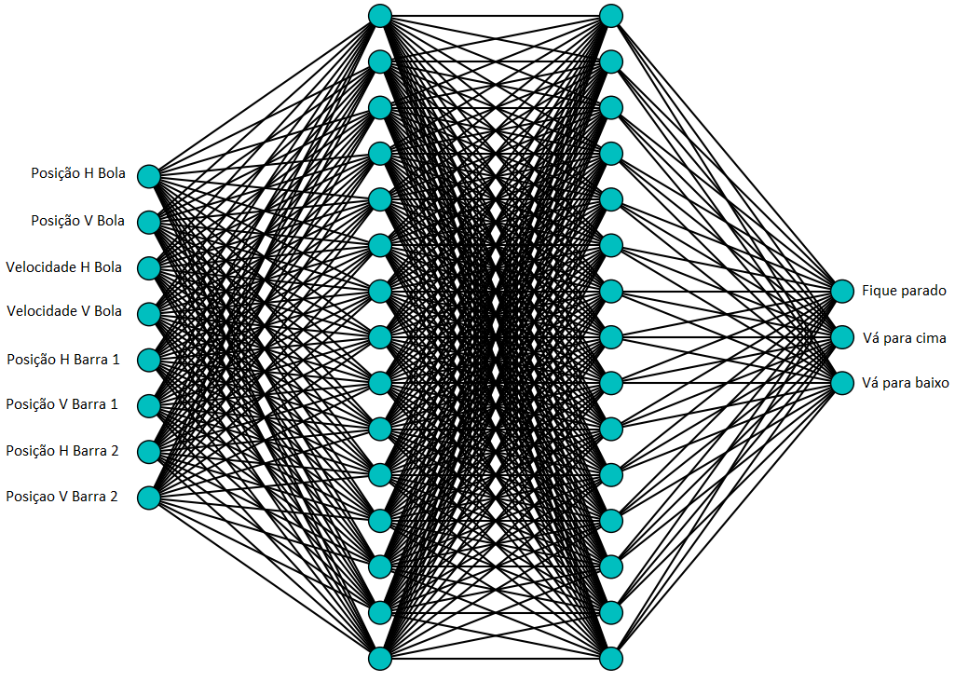

CompSci
Deep Learning
https://pong-2.com/
https://medium.com/pilotorobo/pythonjogapong-parte-1-capturando-a-tela-e-extraindo-informa%C3%A7%C3%B5es-334135880144
https://github.com/pilotorobo/pongplay/blob/master/screen_features.py
Antonio L. Amadeu

Slide 31
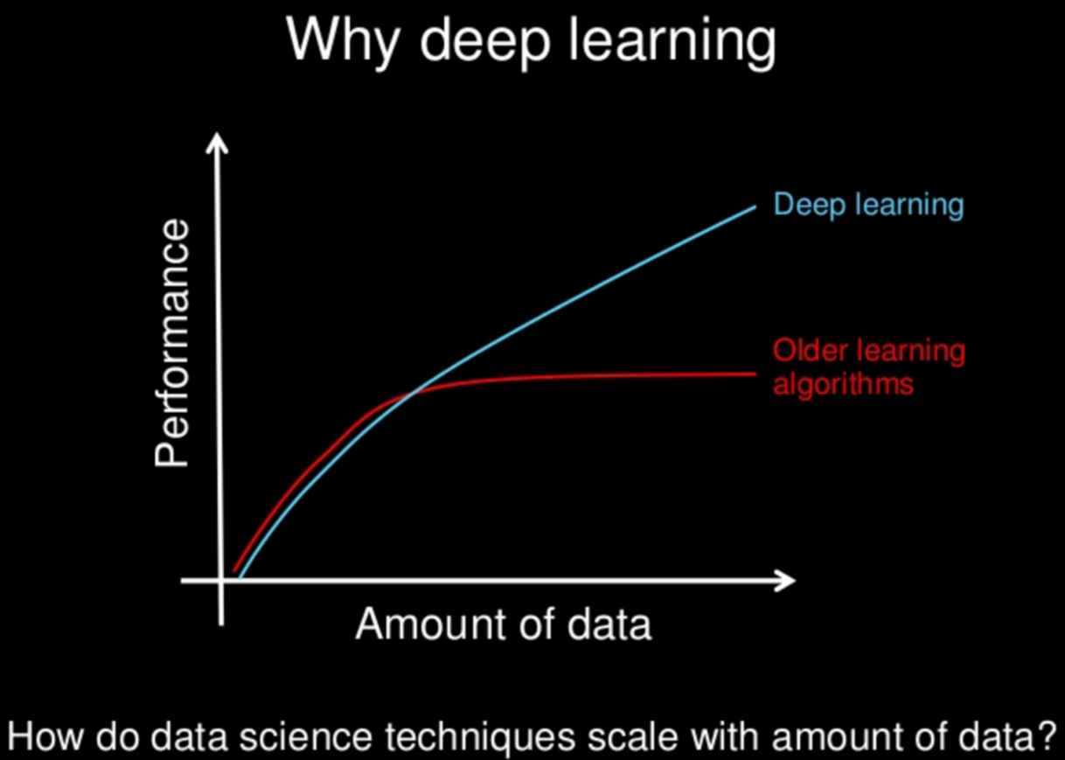
CompSci
Machine Learning x Deep Learning
Antonio L. Amadeu

Slide 32
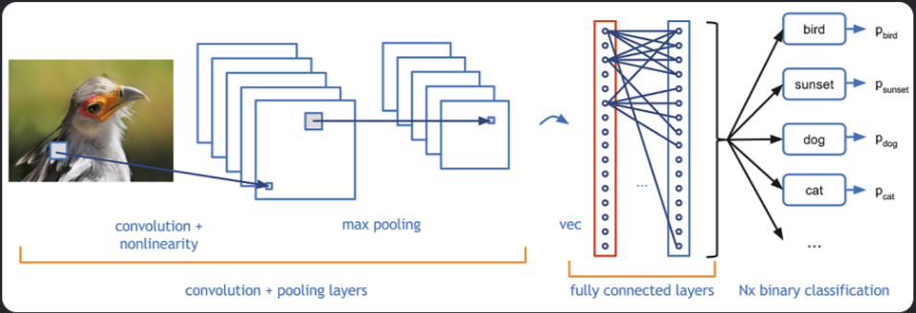
CompSci
Deep Learning – Convolutional Neural Network
Antonio L. Amadeu

Slide 33
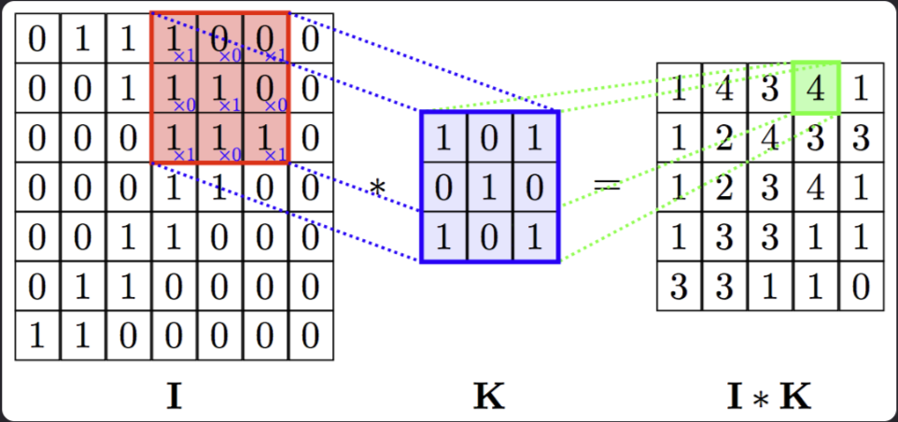
CompSci
Deep Learning – Convolutional Neural Network
Antonio L. Amadeu

Slide 34
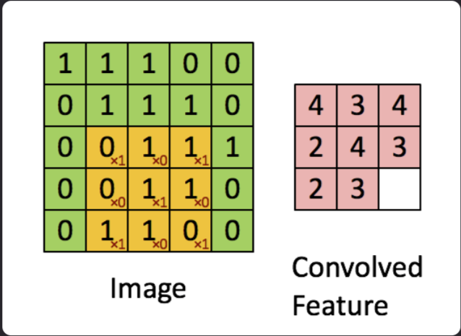
CompSci
Deep Learning – Convolutional Neural Network
Antonio L. Amadeu

Slide 35
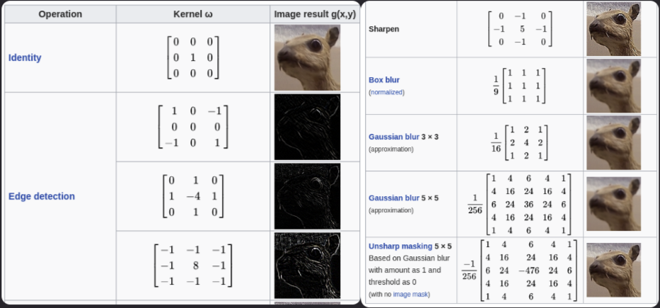
CompSci
Deep Learning – Convolutional Neural Network
Antonio L. Amadeu

Slide 36
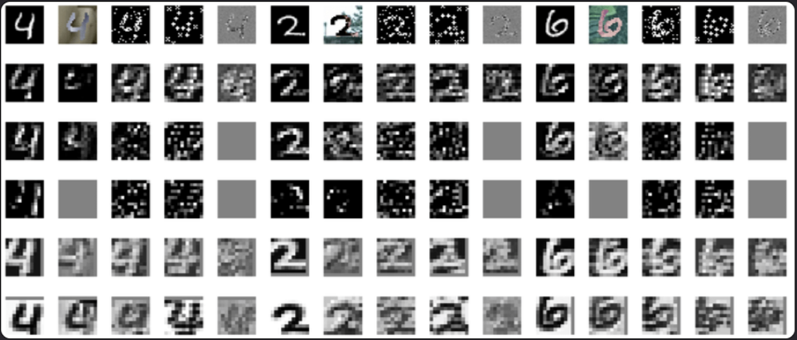
CompSci
Deep Learning – Convolutional Neural Network
Antonio L. Amadeu

Slide 37
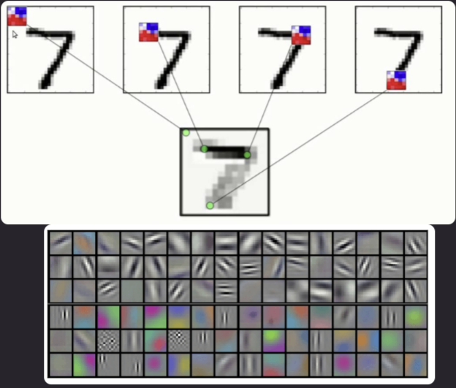
CompSci
Deep Learning – Convolutional Neural Network
Antonio L. Amadeu

Slide 38

CompSci
Deep Learning – Convolutional Neural Network
Antonio L. Amadeu

Slide 39
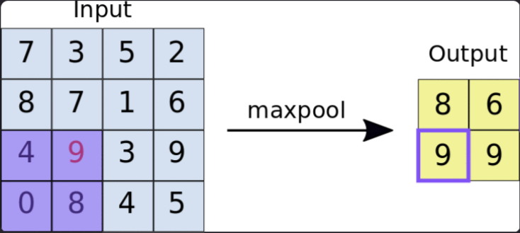
CompSci
Deep Learning – Convolutional Neural Network
Antonio L. Amadeu

Slide 40
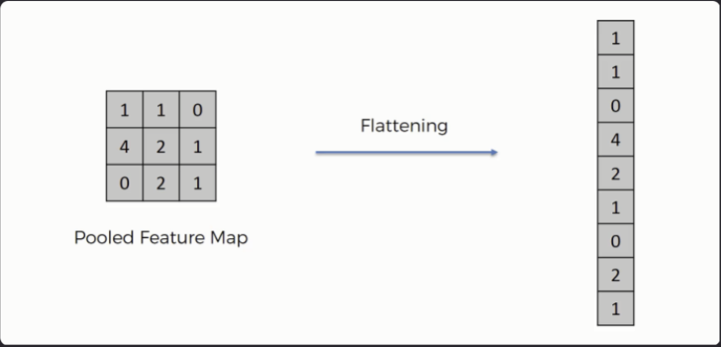
CompSci
Deep Learning – Convolutional Neural Network
Antonio L. Amadeu

Slide 41
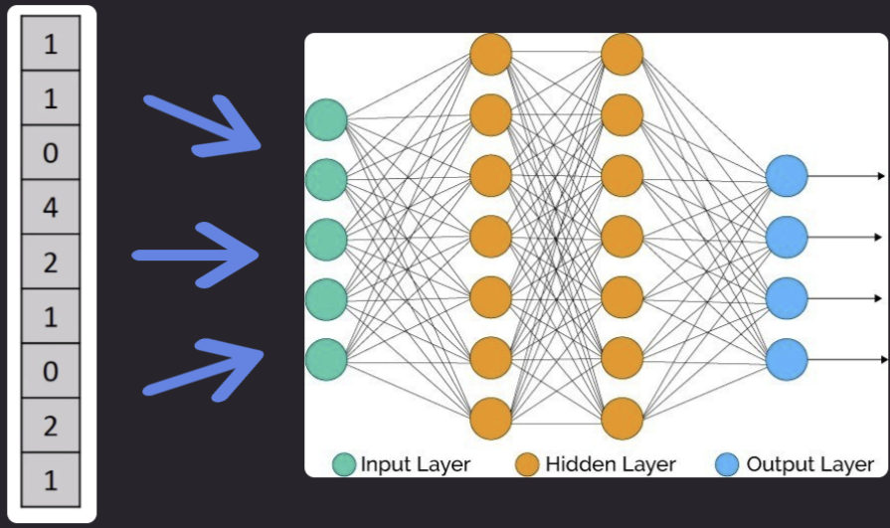
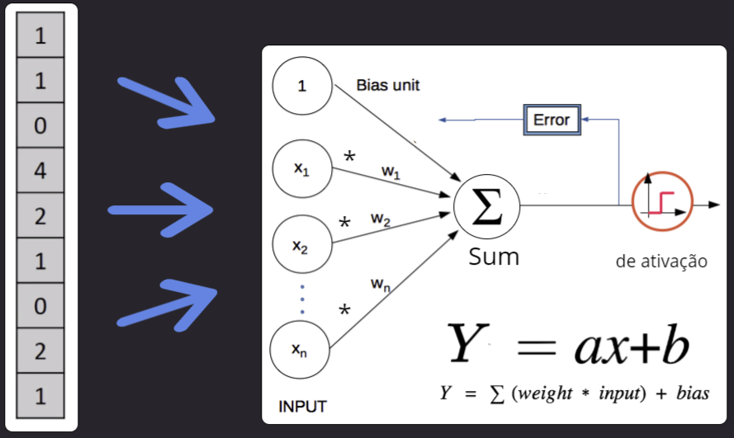
CompSci
Deep Learning – Convolutional Neural Network
Antonio L. Amadeu

Slide 42
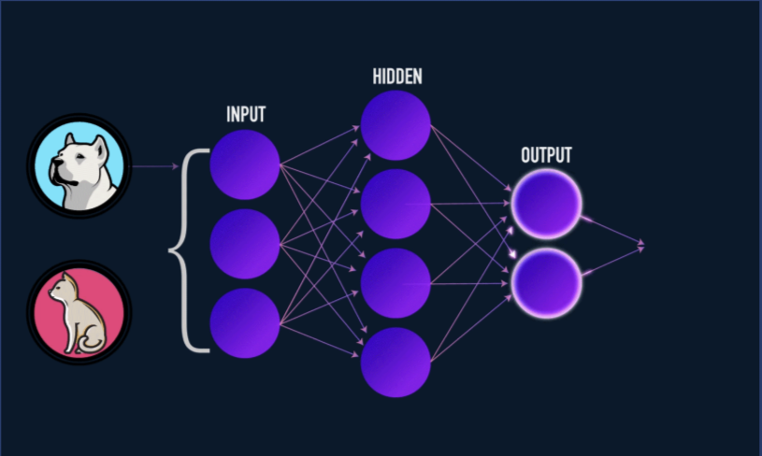
CompSci
Deep Learning – Convolutional Neural Network
Antonio L. Amadeu

Slide 43

CompSci
Deep Learning
Arquiteturas de Deep Learning:
Restricted Boltzmann Machines (RBM)
Classificação de imagens
Reconhecimento de fala
Autoencoders
Fraudes
Análise de comportamento
Convolutional Neural Networks (CNN)
Classificação de imagens
Recurrent Neural Networks (RNN)
Classificação de sentimento
Geração de texto
Predição de preço de ações
Generative Adversarial Networks (GANs)
Geração de imagem, audio, video, etc.
https://thispersondoesnotexist.com/
Meus heróis:
Antonio L. Amadeu

Slide 44

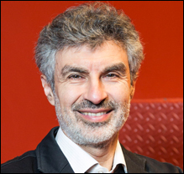


CompSci
Deep Learning
Peter Norvig – Diretor de pesquisa no Google
Yoshua Bengio – Universidade de Montreal
Geoffrey E. Hinton – Google Brain e Universidade de Toronto
Yann LeCun – Facebook e Courant Institute
Antonio L. Amadeu

Slide 45
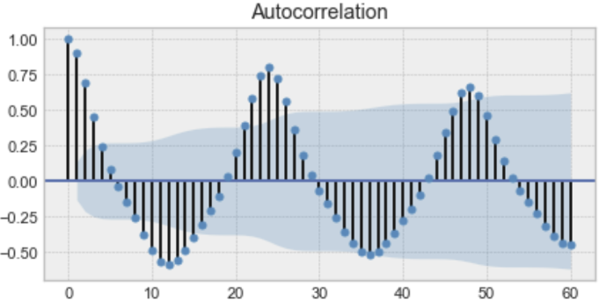
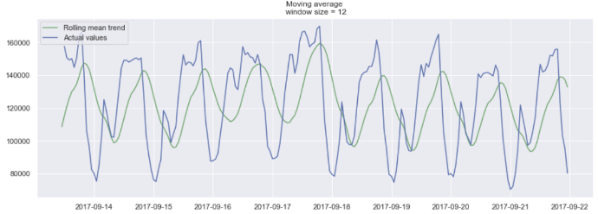
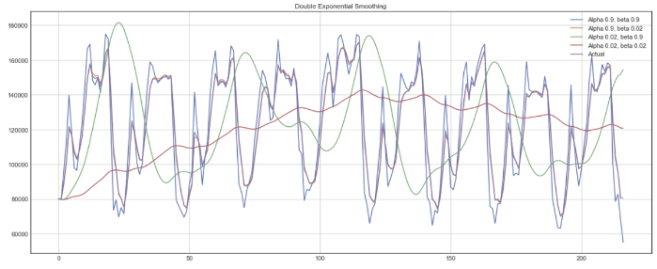
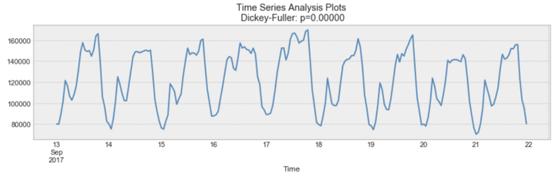
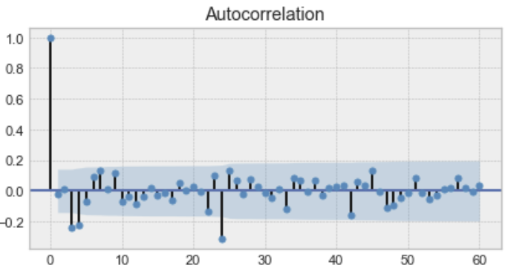
CompSci
Time Series
Médias móveis
Exponential smoothing
Seasonality and Stationarity (constant media and variance)
ARIMA
Antonio L. Amadeu

Slide 46
CompSci
Análise de Sentimento
Leitura sugerida:
http://www.akitaonrails.com/2014/05/02/off-topic-carreira-em-programacao-codificar-nao-e-programar#.U2hY5PldUvz
Várias técnicas e maneiras, também, várias bibliotecas
Bibliotecas para a lingua portuguesa:
SentiLex-PT02
propbankbr_v1_26112011
oplexicon_v3.0
....
Antonio L. Amadeu

Slide 47
CompSci
Análise de sentimento - Tradutor
import nltk.corpus
from textblob import TextBlob as tb
frase = tb("Este é um teste de textblob")
type(frase)
frase.tokens
# Lê o texto e quebra em sentenças
sent_tokenizer=nltk.data.load('tokenizers/punkt/portuguese.pickle')
rt = open("D:/Netbiis/Curso_AS/noticia1.txt", "r")
raw_text = rt.read()
sentences = sent_tokenizer.tokenize(raw_text)
# Mostra as sentenças em português
for sent in sentences:
print(",,", sent , ">>")
# Traduz as sentenças para o inglês
for sent_en in sentences:
fi = tb(sent_en)
se = fi.translate(from_lang ="pt", to = "en")
print(",,", se , ">>")
Antonio L. Amadeu

Slide 48
CompSci
Análise de Sentimento – Análise das palavras de uma frase - SentiLex
Antonio L. Amadeu

Slide 49
CompSci
Análise de Sentimento – Análise de frases com Naive Bayes e Random Forest
Antonio L. Amadeu

Slide 50
CompSci
Perguntas ???
Antonio L. Amadeu

Slide 51
CompSci
Obrigado!!!
Antonio L. Amadeu

